Slide 1
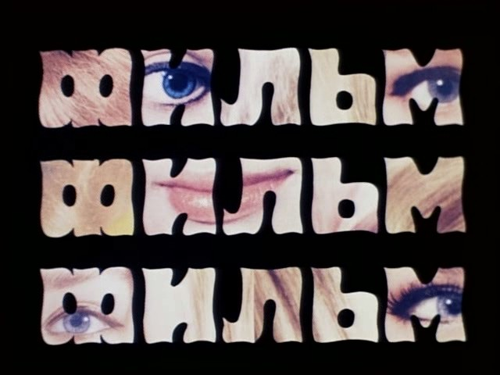

Slide 2

Сергей Фёдорович Бондарчук

Slide 3
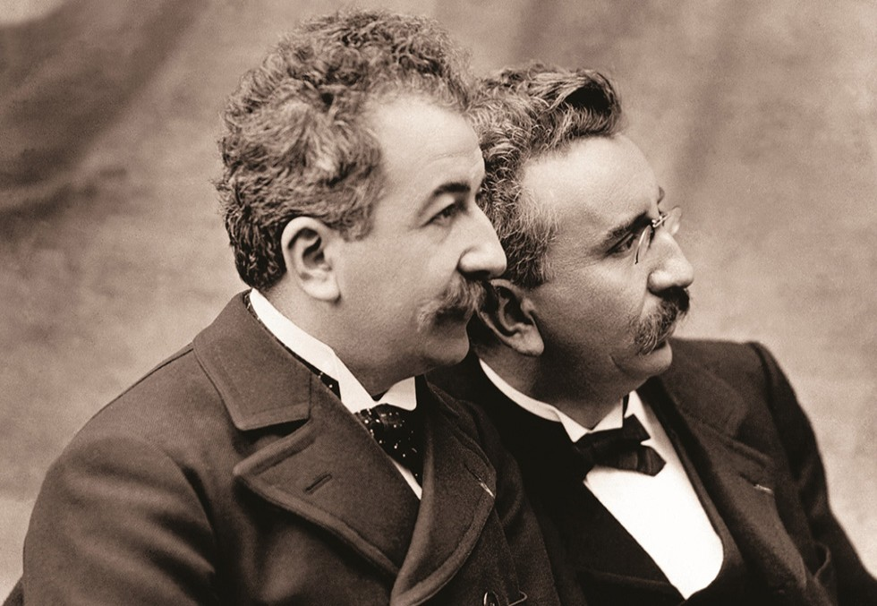
Луи и Огюст Люмьеры

Slide 4

Первая публичная демонстрация

Slide 5
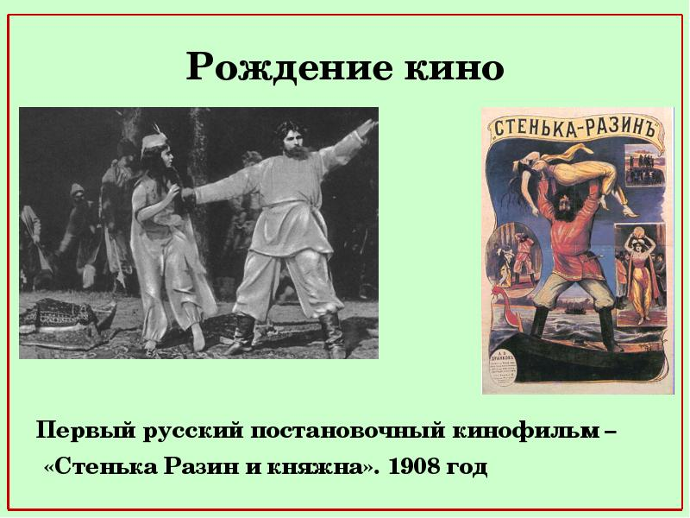

Slide 6
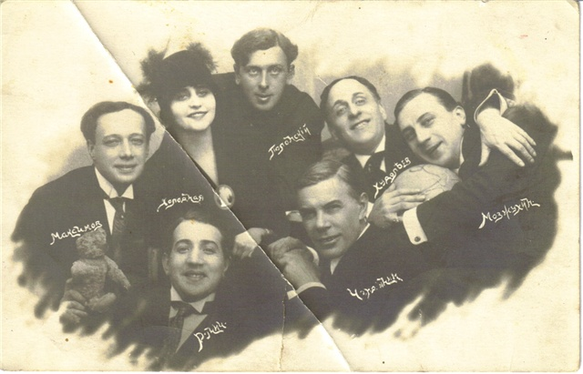
Звёзды российского немого кино

Slide 7
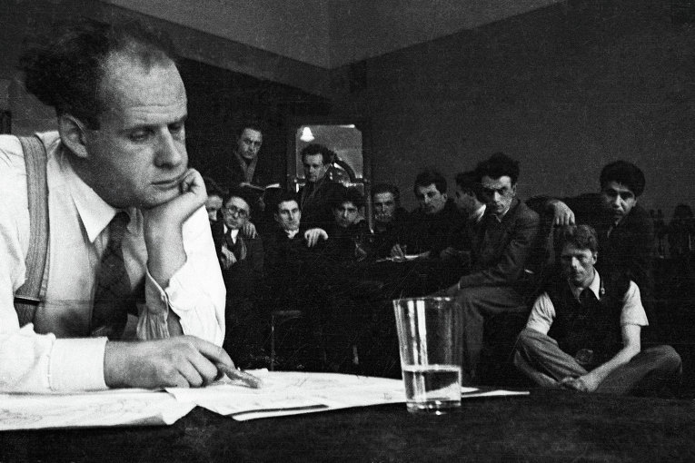
Сергей Михайлович Эйзенштейн

Slide 8


Slide 9

Ежегодный российский кинофестиваль

Slide 10
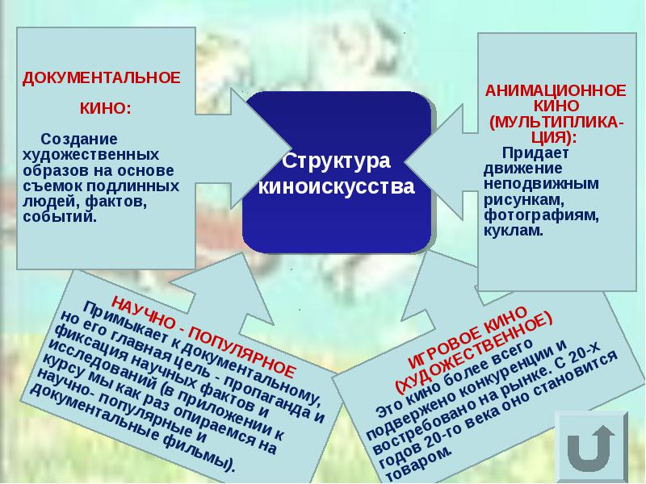

Slide 11
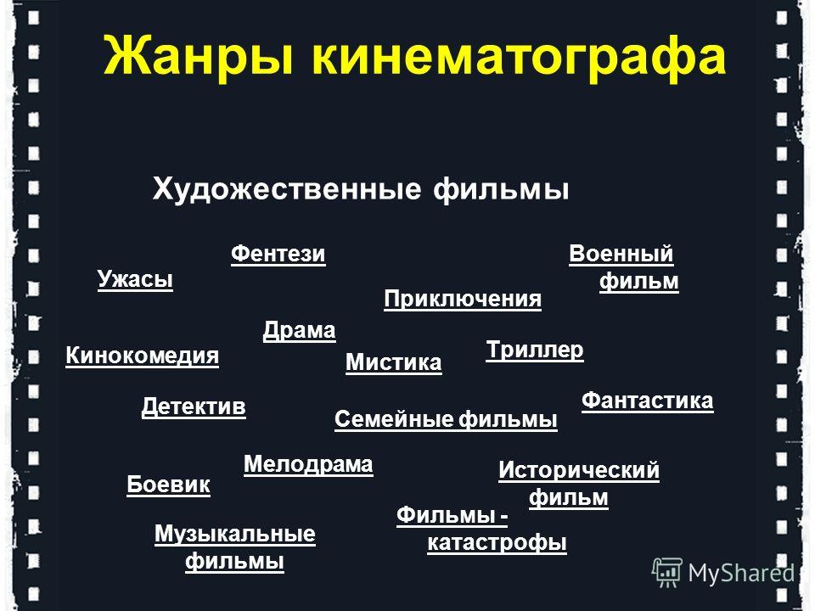

Slide 12

Авторы фильма:
Сценарист (пишет сценарий)
Режиссёр ( занимается постановкой фильма)
Оператор (снимает фильм)

Slide 13

Экранизация
Экранизация-это создание кино- или телефильма на основе литературного произведения.

Slide 14
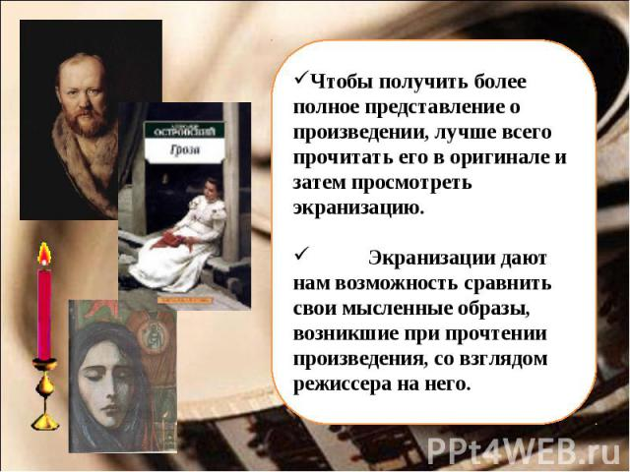
Экранизация даёт возможность…

Slide 15

Эти удивительные истории…

Slide 16
План отзыва
Название фильма
Литературный источник(если есть)
Исполнители главных ролей
Тема, идея (очень кратко, не пересказывая текст)
Что понравилось и не понравилось, почему
Вывод(стоит посмотреть или нет,почему)

